Slide 1

السلام عليكم ورحمه الله وبركاته
عرض شرائحي باسم (الحـج)
لماده القراءة والمحادثة
باسم الطالبة : j'adore

Slide 2

(مقدمه)
لا شك أن هذا الموضوع هام
ونافع في حياه كل مسلم ، يمس
جوانب هامة من حياتنا فهو كالدوحة
السامقة ، خضراء كاخضرار الربيع ، ووجه حياتنا
الذي نحمله عبر نبضنا المسافر كحديقة
غناء ورودها زاهية ، وأريجها فوَّاح ، وممتعة .

Slide 3

(الحج)
هو الركن الخامس من أركان الإسلام
لقول النبي:بني الإسلام على خمس:
شهادة أن لا إله إلا الله
و أن محمداً رسول الله و إقام
الصلاة و إيتاء الزكاة وصوم رمضان
وحج البيت من استطاع إليه سبيلاً.

Slide 4

(اركان الحج)
هي : الاحرام , الوقوف بعرفه , طواف
الافاضه , السعي بين الصفا و المروه .
(انواع الحج)
ينقسم الحج من حيث طبيعة المناسك
إلى ثلاثة أنواع هي :
1- حج التمتع 2- حج القِران 3- حج الإفراد

Slide 5
(مواقيت الحج)
ذا الحليفة : الميقات المخصص لأهل المدينه المنورة . الجحفة : ميقات أهل الشام ومصر
وكل دول المغرب العربي ومن وراء
ذلك. قرن المنازل : الميقات المخصص لأهل
نجد , ودول الخليج العربي وما ورائهم .
يلملم : لأهل اليمن ومن يمر منه.

Slide 6
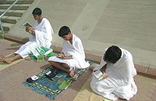
(الإحرام)
الإحرام هو الركن الأول من أركان
الحج ، وهو نية الدخول في النسك
مقروناً بعمل من أعمال الحج كالتلبية
وهو واجب من واجباته , فأن على
من تركه فدية , إما يذبح شاة
أو يصوم 3 , أو يطعم 6 مساكين .

Slide 7
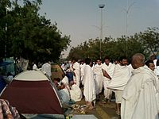
(يوم التروية)
هو اليوم الثامن من شهر ذي
الحجة وسمي بهذا الاسم لأن الناس كانوا يرتوون فيه من الماء في
مكة ويخرجون به إلى منى ، حيث كان معدوماً في ذلك الايام ليكفيهم حتى اليوم الأخير من أيام الحج .

Slide 8
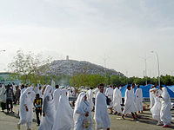
(يوم عرفة)
أفضل الأيام عند المسلمين و يوافق 9 من
الشهر ذو الحجة . يقف الحجاج بعرفة
وموقعه قريب من مكة المكرمة . وعرفه
أبعد المشاعر المقدسة من مكة و يبعد
عنها 22 كم، و أنه خارج حدود الحرم .
و سمي بذلك، لأنه مكان تعارف آدم و حواء.

Slide 9

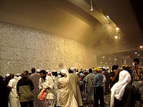
(عيد الأضحى)
يكون بيوم 10 من ذي الحجة
بعد صلاة الفجر يتجه الحاج إلى
مشعر منى لرمي جمرة العقبة الكبرى و رمي الجمره بسبع حصيات متعاقبات يرفع يده مع كل حصاة ويكبر .

Slide 10

(أيام التشريق)
هي الأيام الثلاثة التي تتبع يوم
النحر، وهي أيام 11 و 12 و 13
من ذي الحجة و سمي بذلك , لأن
الناس كانوا يشرقون لحوم الأضاحي ويبرزونه
للشمس وأن الأيام تتبع يوم العيد
فسمي بذلك . ويتم رمي الجمرات 3 الصغرى .

Slide 11

(طواف الوداع)
بعد أن ينتهي الحجاج من رمي
الجمرات ومغادرة مشعر منى، وأرادوا الخروج من مكة والعودة إلى بلدانهم بعد
الانتهاء من المناسك وجب عليهم أن
يطوفوا طواف الوداع حول الكعبة سبعة أشواط، ويصلوا خلف مقام إبراهيم ركعتين .

Slide 12

(واجبات الحج)
يكون الإحرام من الميقات المعتبر شرعاً
الوقوف بعرفة إلى الغروب لمن وقف
نهاراً - المبيت بمزدلفة ليلة النحر واجب
عند أكثر أهل العلم - المبيت بمنى
ليالي أيام التشريق رمي الجمار جمرة
العقبة يوم العيد ، والجمرات الثلاث أيام
التشريق الحلق والتقصير - طواف الوداع.

Slide 13

(سنن الحج)
كالمبيت بمنى في اليوم 8 ، وطواف القدوم ،
والرمل في 3 أشواط الأولى ، والاضطباع فيه ،
والاغتسال للإحرام ، ولبس إزار ورداء أبيضين
نظيفين ، والتلبية من حين الإحرام بالحج
إلى رمي جمرة العقبة ، واستلام الحجر
وتقبيله ، والإتيان بالأذكار والأدعية المأثورة وغيره.

Slide 14
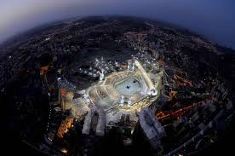
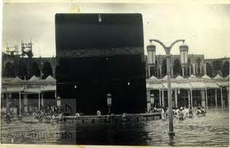
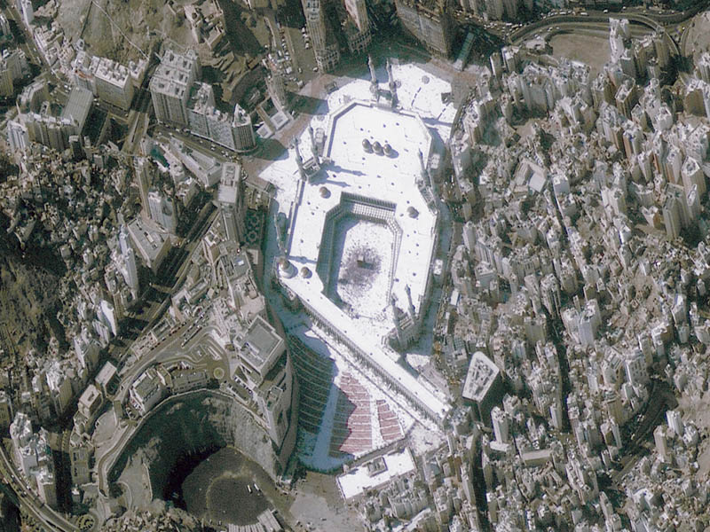
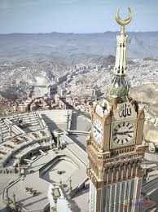
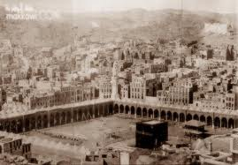
صور حديثه و قديمه لمكه المكرمه

Slide 15
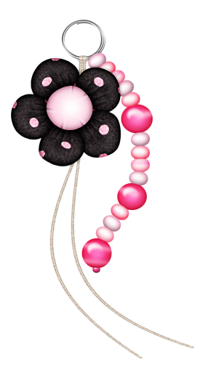
الخاتمه
من خلال ما سبق وما ذكرنا
يتضح لنا بعد هذا أن هذا
الموضوع من الموضوعات الهامة المؤثرة فى مجالات الحياة فيجب الاهتمام به حتى نرتقي ونتقدم بوطننا العزيز السعوديه الغالية .

